Slide 1


数据结构
第五章 数组与广义表
主讲人:刘波

Slide 2
本章要点
深入掌握数组的相关概念,数组元素顺序存储位置的计算方法
掌握对特殊矩阵进行压缩时的下标变换公式.
了解稀疏矩阵的压缩存储方法
掌握广义表的结构特点及其存储表示方法

Slide 3
数组的定义
数组的定义方式1
  一个n维数组类型可以定义为其数组元素为n-1维数组的一维数组类型.
  当n=1时,n维数组就退化为定长的线性表，每个元素不可再分解。

Slide 4
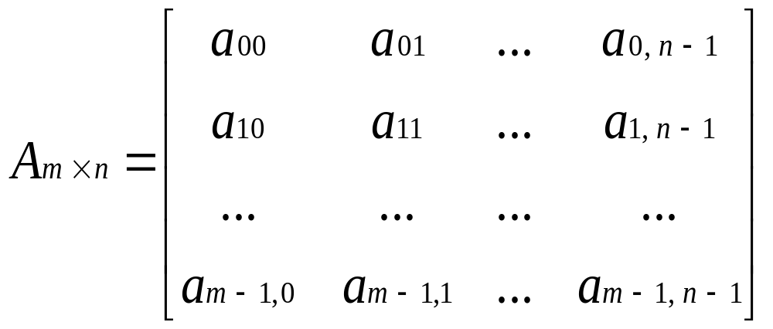

Slide 5


数组的定义（2）
数组定义方式2（抽象数据类型数组）
ADT Array{
数据对象：j_{i}=0,1,…b_{i-1}, i=1,2,3,…,n.
D={a_{j1j2…jn}|n(>0)称为数组维数，b_{i}是数组第i维的长度，j_{i}是数组元素的第i维下标，
a_{j1j1…jn} ElemSet}
数据关系：R={R₁，R₂，…,R_{n}}
Ri={<a_{j1…ji…jn}, a_{j1…ji+1…jn}>|
0≤ j_{k}≤ b_{k-1},1≤ k≤ n, k≠ i,
0 ≤j_{i} ≤b_{i}-2,
a_{j1…ji…jn}, a_{j1…ji+1…jn} D,i=2,…n}

Slide 6
数组的定义（3）
基本操作:
InitArray(&A, n, bound₁,…bound_{n}) //构造数组A,维数n,各维长度bound₁,…bound_{n}
DestroyArray(&A) //销毁数组A
Value(A, &e, index₁,…index_{n})
//将指定的A元素赋给e
Assign(&A, e, index₁,…index_{n})
//将e的值赋给所指定的A的元素
} ADT Array

Slide 7
数组的顺序存储
二维数组A_{m× n}
  元素a_{ij}, 0≤ i≤ m-1,0≤ j≤ n-1
  存储结构
    以行序为主序
    Loc(i, j)=Loc(0,0)+(n*i+j) ×L
    以列序为主序
    Loc(i, j)=Loc(0,0)+(m*j+i) ×L
n维数组的数据元素存储地址(以第一维优先存储)
Loc(j₁,j₂,…j_{n})=Loc(0,0,…)+(b₂ ×…b_{n} ×j₁ +
b₃ ×…b_{n} ×j₂+ b_{n} ×j_{n-1}+j_{n}) ×L

Slide 8
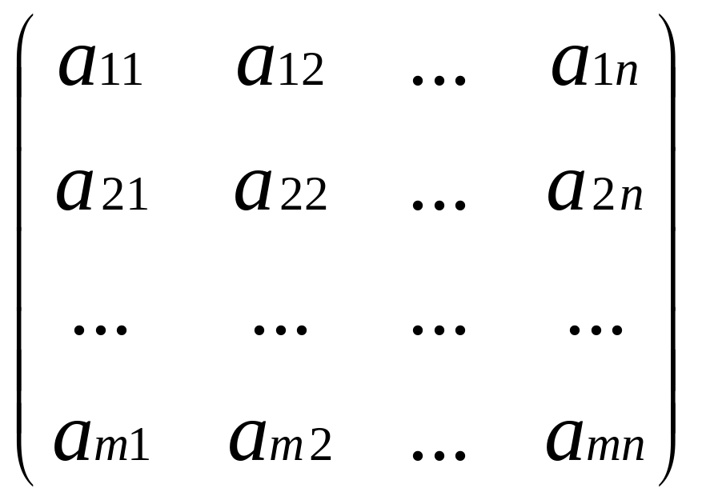
矩阵

Slide 9
矩阵的存储
特殊矩阵
  矩阵中的元素排列是有规律的
  矩阵的非零元素很少
压缩存储
  为多个值相同的元素只分配一个存储空间
  对零元素不分配空间

Slide 10
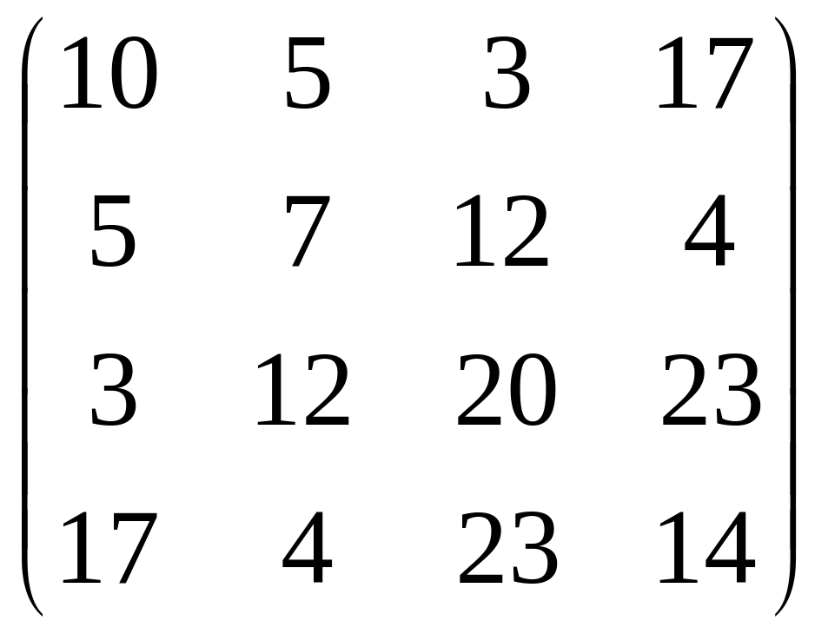
对称矩阵示例

Slide 11
对称矩阵
性质:在n阶矩阵A中, a_{ij}=a_{ji}, 1≤ i, j≤ n
压缩存储:只存主对角线以上或以下元素(包括主对角线)。可用一维数组存储。
减少存储空间:n²-n(n+1)/2
下三角元素a_{ij},(i≥ j)与一维数组Sa[k] (1≤ k≤ n)元素的对应关系
k=i(i-1)/2+j-1
上三角元素a_{ij},(i≤ j)与一维数组Sa[k]元素的对应关系
k=j(j-1)/2+i-1
Sa下标 k=0 1 2 3 4 … n(n+1)/2-2 n(n+1)/2-1
a₀₀ | a₁₀ | a₁₁ | a₂₀ | a₂₁ | … | a_{n-1,n-3} | a_{n-1,n-2} | a_{n-1,n-1}

Slide 12
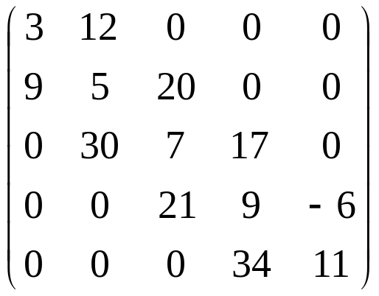
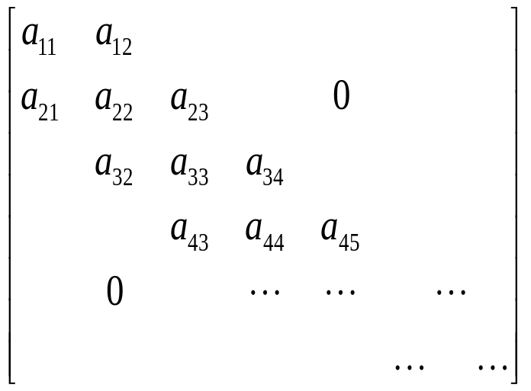
对角矩阵
性质:一个n阶方阵的所有非零元素都集中在以主对角为中心的带状区域中
压缩存储:将非零元素存储到一维数组中

Slide 13
稀疏矩阵
性质:矩阵中大多数元素值为0,元素分布没有一定规律.
设在m× n矩阵中,有t个元素不为零,稀疏因子为:
σ=t/(m ×n)
σ≤ 0.05时,称为稀疏矩阵
压缩存储方式:
  三元组顺序存储
  链表存储

Slide 14
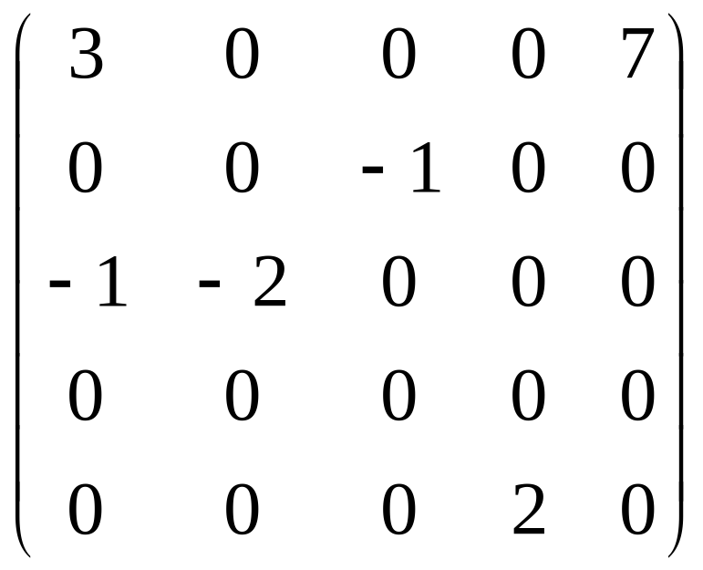
稀疏矩阵示例

Slide 15
三元组顺序表
形式描述: (i, j, a_{ij})
存储表示
#define MAXSIZE 12500
typedef struct
{ int i,j;
ElemType e;
}Triple;

Slide 16
三元组顺序表(2)
typedef struct
{Triple data[MAXSIZE+1];
int mu,nu,tu;
//矩阵的行数,列数和非零元个数
} TSMatrix;
存储特点:
    非零元在表中按行序有序存储;
    最后一行一个元素在data中的序号为tu.

Slide 17
示例
i j e
1 1 3 1 5 7 2 3 -1 3 1 -1 3 2 -2 5 4 2
A=
A.Data A.mu=5 A.nu=5 A.tu=6

Slide 18
稀疏矩阵的转置算法
方法1：按列序递增转置法
算法的基本思想是：按照被转置矩阵M的“列序”（即转置后T的行序）递增的顺序进行转置，并依次送入转置后矩阵的三元组表中，则转置后矩阵的三元组表恰好是以“行序为主序”

Slide 19
Status TransposeSMaxtrix(TSMatrix M, TSMaxtrix &T) //求M的转置矩阵T
{T.mu=M.nu; T.nu=M.mu; T.tu=M.Tu;
if (T.tu)
{q=1; //q为T.data数组下标,从1开始
for (col=1;col<=M.nu;++col) //按M.data的列读取
for (p=1;p<=M.tu;++p) //对所有非零元素
{if (M.data[p].j= =col)
{T.data[q].i=M.data[p].j;
T.data[q].j= M.data[p].i;
T.data[q].e=M.data[p].e;
++q;
} }
return OK; } 算法的复杂度为O(M.nu×M.mu)

Slide 20
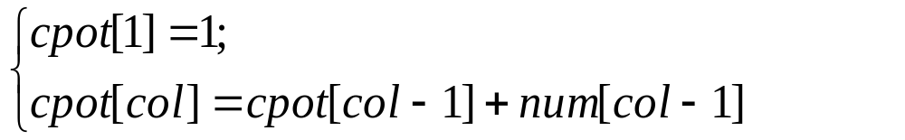
方法2：快速转置算法
需要设num和cpot两个数组。
  num[col]表示矩阵M中第col列的非零元素个数；
  数组cpot[col]表示矩阵M第col列中第一个非零元素在T.data中恰当的存储位置。
  存在下列公式：

Slide 21
void FastTransposeSMatrix
(TSMatrix M, TSMaxtrix &T) {
//求M的转置矩阵T
T.mu=M.nu; T.nu=M.mu; T.tu=M.tu;
if (T.tu) {
for (col=1;col≤M.nu;++col) num[col]=0;
for (t=1;t≤M.tu;t++) num[M.data[t].j]++; //统计M中每一列含非零元个数
cpot[1]=1;//求第col列中第一个非零元在T.data中的序号
for (col=2;col≤M.nu;++col)
cpot[col]=cpot[col-1]
+num[col-1];
for (p=1;p ≤M.tu;++p) {
col=M.data[p].j;
//取M.data的列号存放到col中
q=cpot[col];
//q为T中当前存储位置
T.data[q].i=M.data[p].j;
T.data[q].j=M.data[p].i;
T.data[q].e=M.data[p].e;
cpot[col]=cpot[col]+1; //计算第col列中下一个非零元素存储位置
} //for
} //if
}
时间复杂度为O(M.nu+M.tu)

Slide 22
行逻辑链接的顺序表
目的:便于随机存储任意一行的非零元素
存储表示
    增加一个“行”信息的辅助数组rpos
typedef struct
{ Triple data[MAXSIZE+1]; //三元组表
int rpos[MAXRC+1];
//各行第一个非零元素的位置数组
int mu,nu,tu;
//矩阵的行数,列数和非零元个数
}RLSMatrix;
问题:
rpos[row]
rpos[row+1]-1 分别代表什么?

Slide 23
两个稀疏矩阵相乘
求：Q=A×B
初始化Q //Q.mu=A.mu;Q.nu=B.nu;Q.tu=0;
If (A.tu*B.tu!=0) //逐行求积和
{ for (arow=1;arow<=A.mu;++arow)
{ctemp[1……B.nu]=0;
计算Q中第arow行的积和并存入ctemp[ ]中
将ctemp[ ]中非零元素压缩到Q.data中
}
}

Slide 24
两个稀疏矩阵相乘
采用行逻辑连接的顺序表存储稀疏矩阵A和B
  (1)对A.data[1…A.tu]中的每一元素(i,k,A(i,k)) (1≤i≤m₁, 1≤j≤n₁)，找到B.data中所有对应的元素(k,j,B(k,j)) (1≤i≤m₂, 1≤j≤n₂)相乘并求累计和，即关键要找到所有满足:
  A.data[p].j=B.data[q].i的元素。
  (2)两个稀疏矩阵相乘的乘积不一定是稀疏矩阵，乘积矩阵Q中的元素是否为非零元素，只有在求得其累加和后才能得到。

Slide 25
两个稀疏矩阵相乘的详细算法
Status MultSMatrix(RLSMatrix A, RLSMatrix B, RLSMatrix Q) { //求Q＝A×B
If (A.nu!=B.mu) return ERROR;
Q.mu=A.mu; Q.nu=B.nu; Q.tu=0; //初始化Q
if (A.tu*B.tu!=0) {
for (arow=1;arrow<=A.mu;++arow) { //处理A的每一行
ctemp[ ]=0; //当前行各元素累加器清零
Q.rpos[arow]=Q.tu+1; //计算当前行第一个非零元素
的位置
if (arow<A.mu)
ca=A.rpos[arow+1]; // ca为A的下一行第一个非
零元素的位置
else ca=A.tu+1; //当前行为最后一行

Slide 26
详细算法（2）
for (p=A.rpos[arow];p<ca;++p) { //对当前行的每一非零元素
brow=A.data[p].j; //找到对应元素在B中的行号
if (brow<B.mu)
cb=B.rpos[brow+1]; // cb为B的下一行第一个非
零元素的位置
else cb=B.tu+1; // brow为B的最后一行
for (q=B.rpos[brow];q<cb;++q) {
ccol=B.data[q].j; //乘积元素在Q中列号
ctemp[ccol]= ctemp[ccol]+A.data[p].e*B.data[q].e;
} //for q
} //for p

Slide 27
详细算法（3）
for (ccol=1;ccol<=Q.nu;++ccol) //压缩存储该行非零元素
if (ctemp[ccol]) {
Q.tu++;
if (Q.tu>MAXISIZE) return ERROR;
Q.data[Q.tu]=(arow,ccol,ctemp[ccol]);
} //if
} //for arow
} //if
return OK;
}

Slide 28
链式存储结构
带行指针向量的单链表表示法
  每行的非0元素链成一个单链表
  每行的头指针组成一个表头指针数组

Slide 29
链式存储结构（2）
十字链表表示法
  在链表中每个非0元素用一个含5个域的结点表示.
  每行的头指针组成一个一维数组
  每列的头指针组成一个一维数组
十字链表的结点结构
i | j |  | e
down |  | right

Slide 30
A.chead
A.rhead
1 | 3 |  | 2
2 | 1 |  | -1
2 | 3 |  | 5
3 | 4 |  | 7
4 | 2 |  | 8
5 | 6 |  | -5

Slide 31
链式存储结构(3)
十字链表存储表示
typedef struct OLNode
{ int i, j;
Elemtype e;
struct OLNode *right, *down;
} OLNode, *Olink;
typedef struct
{Olink *rhead, *chead;
int mu,nu,tu;
} CrossList;

Slide 32
稀疏矩阵十字链表的创建
void CreateSMatrix_OL(CrossList &A) { //创建稀疏矩阵A
if (A) free(A);
scanf(&m,&n,&t); //输入A的行数、列数和非零元素个数
A.mu=m; A.nu=n; A.tu=t;
if (!(A.rhead=(OLink*)malloc((m+1)*sizeof(OLNode))))
exit(OVERFLOW);
if (!(A.chead=(OLink*)malloc((n+1)*sizeof(OLNode))))
exit(OVERFLOW);
A.rhead[ ]=A.chead[ ]=NULL; //初始化行、列头指针向量
for (scanf(&i,&j,&e);i!=0;scanf(&i,&j,&e)) {
//按任意顺序输入非零元素，i为零时输入结束
if (!(p=(OLNode *)malloc(sizeof(OLNode)))) exit(OVERFLOW);
p->i=i; p->j=j; p->e=e; //生成结点

Slide 33
稀疏矩阵十字链表的创建
if (A.rhead[i]==NULL||A.rhead[i]->j>j) {
p->right=A.rhead[i];
A.rhead[i]=p; }
else {
for (q=A.rhead[i];(q->right)&&q->right->j<j;q=q->right);
//在行表中查找插入位置
p->right=q->right; q->right=p; } //完成行插入
if (A.chead[j]==NULL||A.chead[j]->i>i) {
p->down=A.chead[j];
A.chead[j]=p; }
else {
for (q=A.chead[j];(q->down)&&q->down->i<i;q=q->down);
//在列表中查找插入位置
p->down=q->down; q->down=p; } //完成列插入
}
}

Slide 34
广义表的定义
LS=(a₁,a₂,…a_{n})
其中:
    a_{i}是单个数据元素(或称为原子)或仍然是一个广义表(或称子表).
    n是其长度.
    括号的层数为深度.
    对于非空表, a₁是表头,(a₂,a₃…a_{n})是表尾

Slide 35
例如:
A=( )
B=(a, b)
C=((a, b), c)
D=(A, B, C)=(( ), (a, b), ((a, b), c))
E=(a, E)=(a, (a, (a,….)))
F=(A)=(( ))

Slide 36
广义表的抽象数据类型定义
ADT GList {
数据对象：D={e_{i}|i=1,2,…n;n≥0; e_{i}∈AtomSet
或e_{i}∈GList, AtomSet为某个数据对象}
数据关系：R={<e_{i-1},e_{i}>| e_{i-1},e_{i}∈D,2≤i≤n }
基本操作：
InitGList(&L); //创建空的广义链表L
CreateGList(&L, S); //由串S创建广义表L
DestroyGList(&L); //销毁广义表L
CopyGList(&T, L); //由广义表L复制得到广义表T
GListLength(L); //求广义表的L的长度，即元素个数
GListDepth(L); //求广义表L的深度

Slide 37
广义表的抽象数据类型定义
GListEmpty(L); //判定广义表L是否为空
GetHead(L); //取广义表L的头
GetTail(L); //取广义表L的尾
InsertFirst_GL(&L, e); //插入元素e作为广义表L的
第一个元素
DeleteFirst_GL(&L, &e); //删除广义表L的第一个元素
Traverse_GL(L, Visit()); //遍历广义表L，用Visit处理
每一个元素
} ADT GList

Slide 38
广义表常用操作
GLIstDepth(L): 求广义表的深度
GetHead(L):取广义表的头
GetTail(L):取广义表的尾
例:LS=(a,(b,c),(a,(d)),e)
GListDepth(LS)=2+1=3
GetHead(LS)=a
GetTail(LS)=((b, c),(a,(d)), e)

Slide 39
广义表的存储结构
方式一:
  Typedef enum{ATOM,LIST} ElemTag;
  Typedef struct GLNode
  { ElemTag tag;
  Union { AtomType atom;
  struct {struct GLNode *hp,*tp;}ptr;//表头表尾指针
  };
  }*Glist;
tag=1 | hp | tp
tag=0 | atom
表结点 原子结点

Slide 40
例：
A=（）表示广义表A是一个空表
B=(a，b)
C=(B,c)=((a，b)，c)
D=(A，B，C)=(（）， (a，b)， ((a，b)，c)) E=(a，E)=(a，(a，(a，…)))
F=(A)=(（）)

Slide 41
A=NIL
B
1
C
1
0 a
1 ∧
1 ∧
0 b
0 c
D
1 ∧
1
1 ∧
E
1
1 ∧
0 a

Slide 42
广义表的存储结构(2)
方式二:
  Typedef enum{ATOM,LIST} ElemTag;
  Typedef struct GLNode
  { ElemTag tag;
  Union { AtomType atom;
  struct GLNode *hp; //表头指针
  };
  struct GLNode *tp;//指向下一个元素结点指针
  }*Glist;
tag=1 | hp | tp
tag=0 | atom | tp
(a)表结点 (b)原子结点

Slide 43
作业
5.1, 5.6, 5.10, 5.11(2)(4)(6), 5.12, 5.13,
5.21*

